Slide 4
1 dm³ = ... cm³
1000

Slide 5
Xăng-ti-mét khối là thể tích hình lập phương có cạnh là :
1 cm

Slide 6
Hai nghìn không trăm mười lăm đề-xi-mét khối viết là :
2 015 dm³

Slide 7
12 000 cm³ = … dm³
12

Slide 8
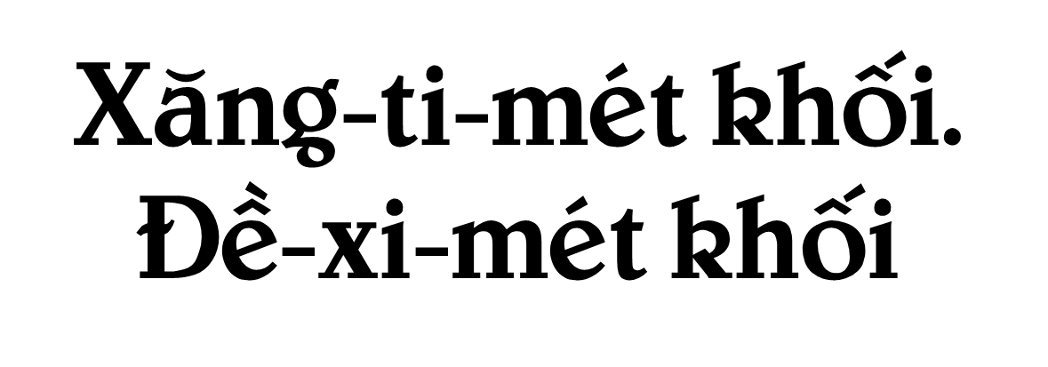

Slide 10
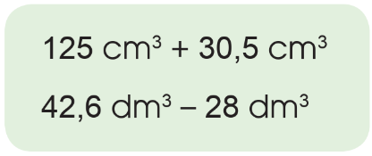
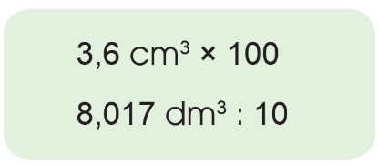
3
a) Tính.
= 155,5 cm³
= 14,6 dm³
= 360 cm³
= 0,8017 dm³

Slide 11
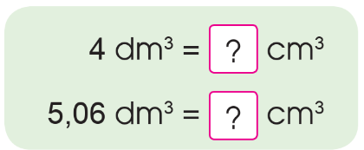
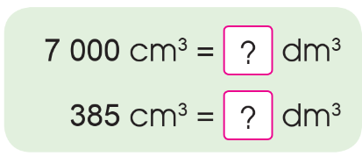
3
b) Số?
4 000
5 060
7
0,385

Slide 12
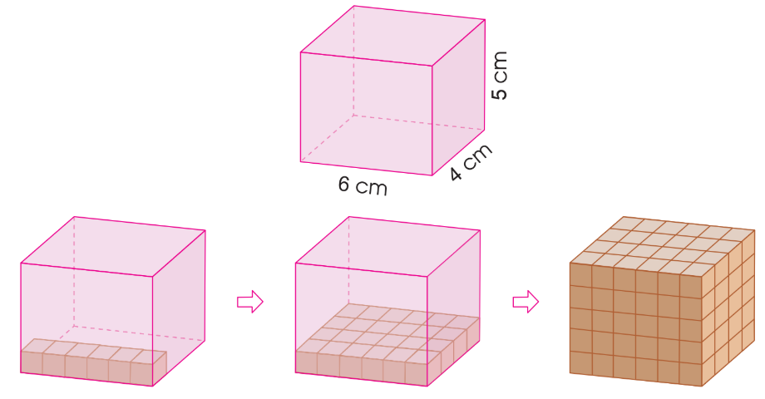
4
Một chiếc hộp có dạng hình hộp chữ nhật với kích thước như hình sau. Theo em, chiếc hộp này chứa được bao nhiêu hình lập phương 1 cm³?
Ta thấy: chiếc hộp này chứa được 6 x 4 x 5 = 120 hình lập phương 1 cm³.

Slide 14
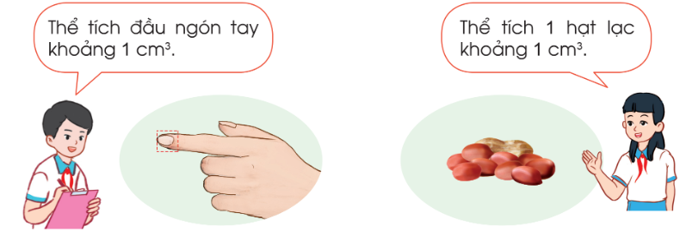
5
a) Kể một số đồ vật có thể tích khoảng 1 cm³?

Slide 15
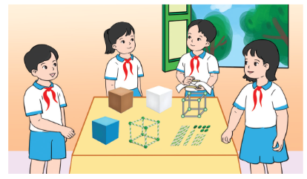
5
b) Thực hành: Tạo 1 dm³ bằng cách sử dụng ống hút, que tính, đất nặn, băng dính,...

